Slide 1
Создание одиночной игры «До захода солнца»
Циммерман Ю.В. КЭ-401

Slide 2
Актуальность
В настоящее время компьютерные и мобильные игры являются одним из основных видов досуга среди молодежи
Наблюдается рост популярности мобильной разработки
Стабильное развитие игровой индустрии

Slide 3
Описание игры
Игра является текстовым квестом
Выборы игрока влияют на ход сюжета и могут привести к преждевременному завершению игры
В игре отображается уровень здоровья, зависящий от выборов
В игре присутствует инвентарь, открывающий дополнительные выборы

Slide 4
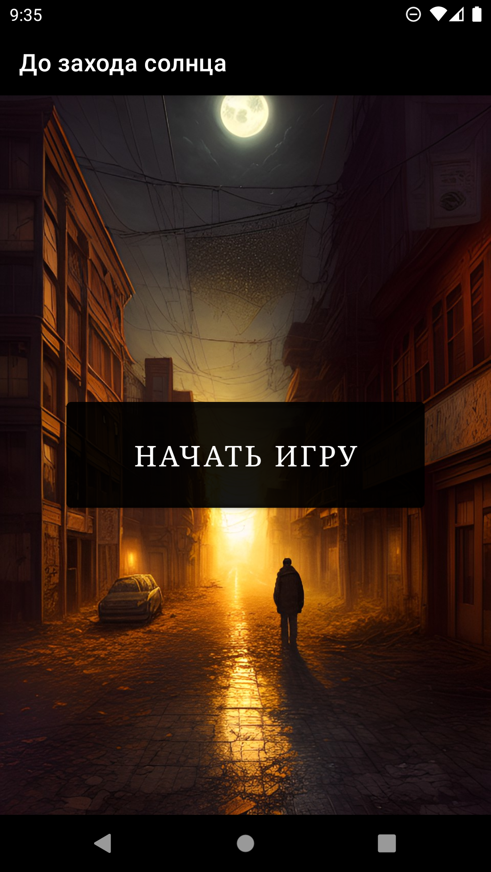
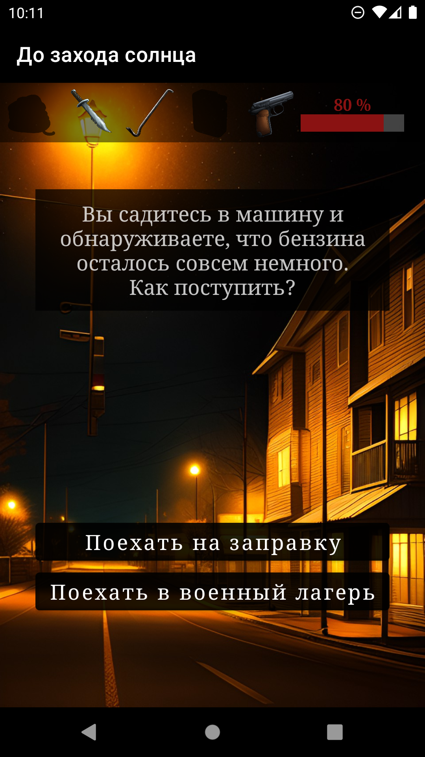
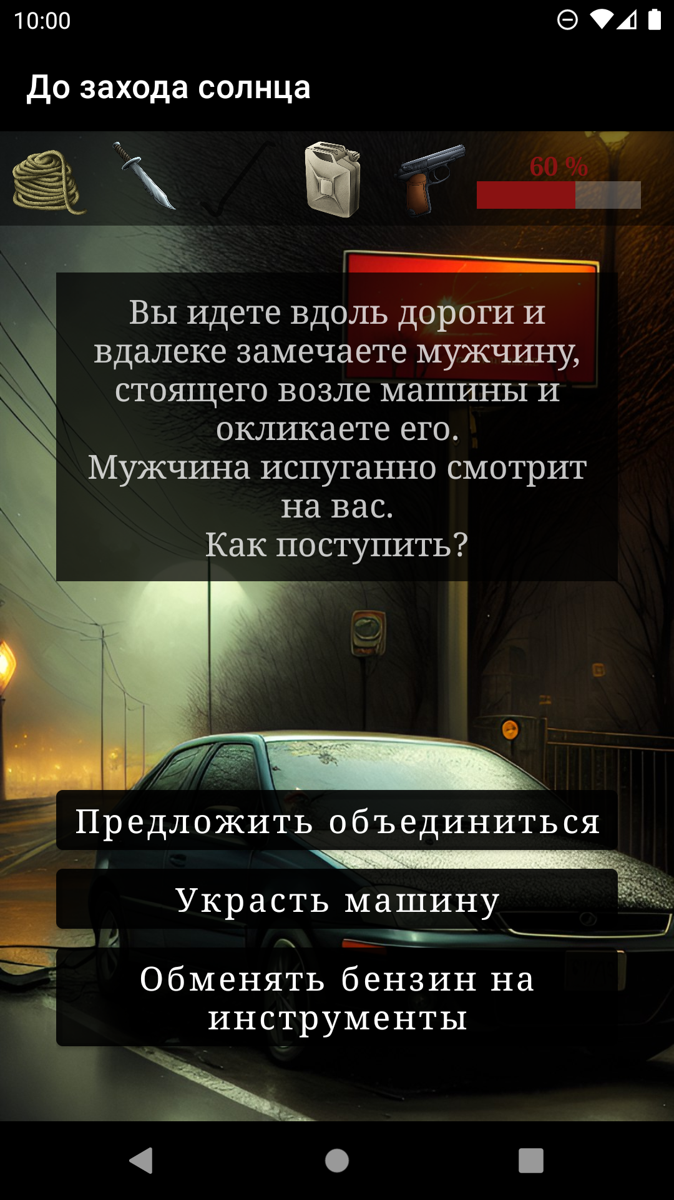
Игровой процесс
Notes:
На слайде представлены сцены из игры Количество выборов зависит от наличия определенных предметов в инвентаре

Slide 5
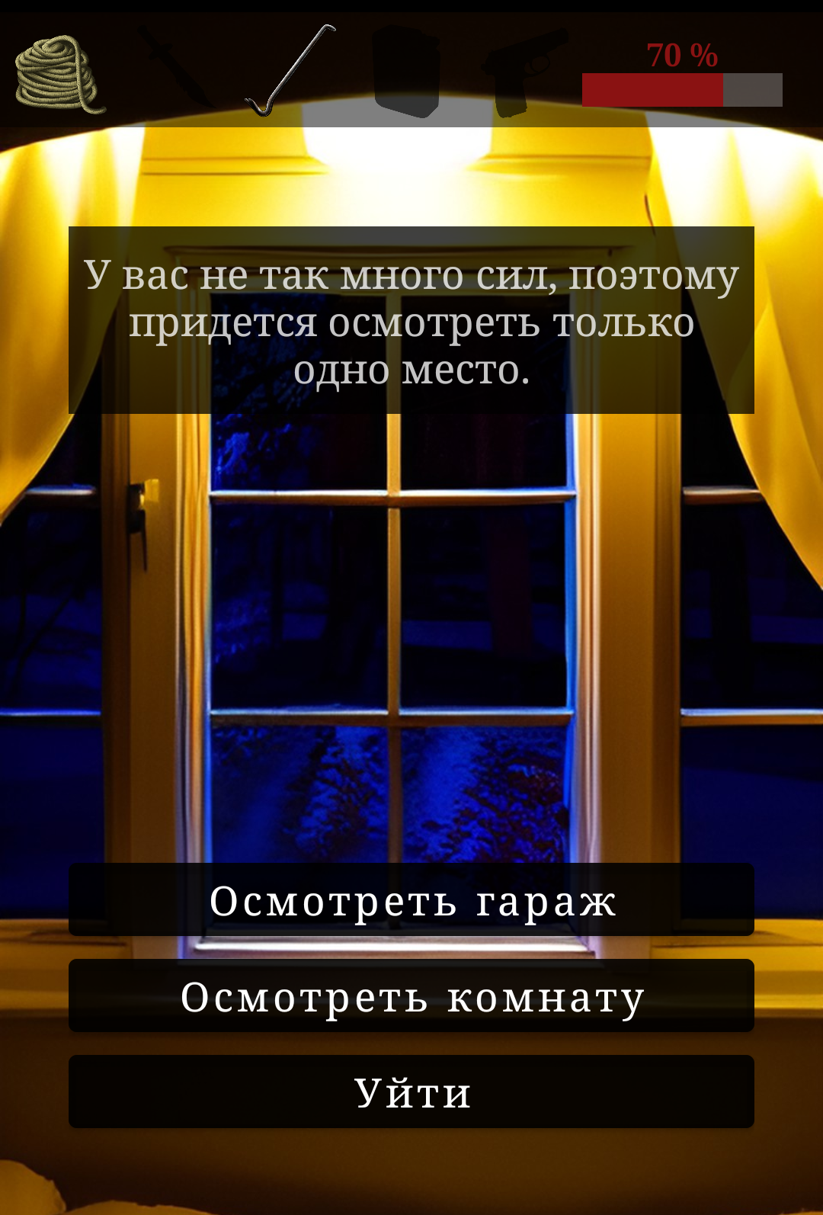
Реализация сцены
public void checkHouse() { gs.bg.setImageResource(R.drawable.house);
if (health >= 80) { gs.textScene.setText("К счастью, у вас достаточно сил, ” + чтобы обыскать весь дом."); } else { gs.textScene.setText("У вас не так много сил, поэтому ” + “придется осмотреть только одно место."); }
gs.button1.setText("Осмотреть гараж"); gs.button2.setText("Осмотреть комнату"); gs.button3.setText("Уйти"); nextScene1 = "garage"; nextScene2 = "table"; nextScene3 = "checkPetrol"; }
Notes:
На слайде представлена реализация одной из сцен
Можно увидеть наличие трех кнопок, ведущих к разным сценам, и изменение текста в зависимости от уровня здоровья

Slide 6
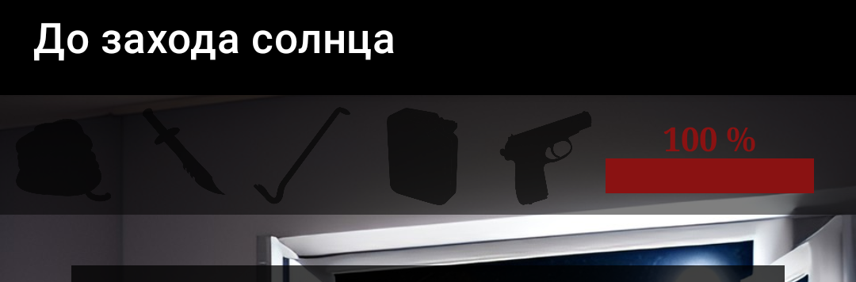
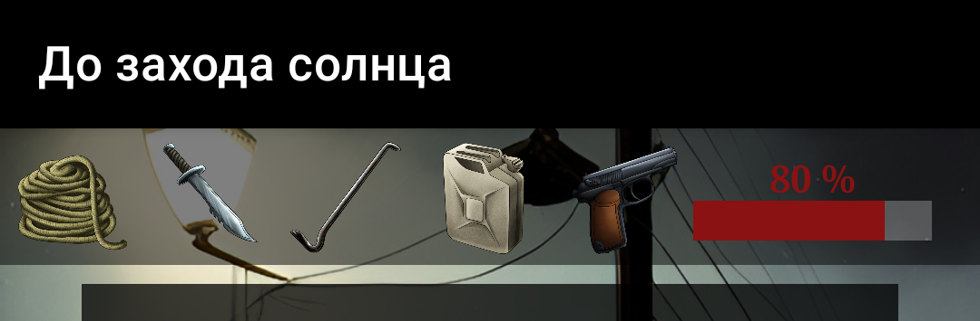
Инвентарь и здоровье
public void showItem() { if (story.petrol >= 1) { petrol.setImageTintList(null); }
else { petrol.setImageTintList
(ColorStateList.valueOf (Color.parseColor("#99000000"))); }
public void changeHealth() { health.setText(story.health + " %"); progressBar.setProgress(story.health); }
Notes:
Во время игры можно следить за уровнем здоровья и наличием предметов в инвентаре
При получении какого-либо предмета, он начинает отображаться на экране
На слайде представлена реализация отображения инвентаря и здоровья

Slide 7
Разработка
Разработка игры велась в Android Studio на Java
Для создания фонов была использована нейронная сеть Dream by Wombo
Сюжет игры был разработан самостоятельно

Slide 8
Тестирование
Было выполнено:
Тестирование переходов между сценами
Тестирование отображения сцен на различных экранах
Тестирование музыкального проигрывателя
Тестирование отображения здоровья
Тестирование отображения инвентаря

